Slide 1

任务10 工作区用户跳线和信息插座的端接
10.1 任务描述
在配线子系统和干线子系统敷设线缆后，接下来需要对敷设完毕的双绞线电缆进行端接。

Slide 2
任务10 工作区用户跳线和信息插座的端接
10.2 相关知识
10.2.1 双绞线电缆终接的基本要求
10.2.2 信息模块的端接要求
10.2.3 双绞线端接工具

Slide 3
10.2.1 双绞线电缆终接的基本要求
双绞线电缆终接是综合布线系统工程中最为关键的步骤，它包括配线解续设备（设备间、电信间）和信息点（工作区）处的安装施工，另外经常用于与RJ45水晶头的端接。综合布线系统的故障绝大部分出现在链路的连接之处，故障会导致线路不通和衰减、串扰、回波损耗等电气指标不合格，故障不仅出现某个终接处，也包含终接安装时不规范作业如弯曲半径过小、开绞距离过长等引起的故障。所以，对安装和维护综合布线的技术人员，必须先进行严格培训，掌握安装技能。
在国家标准GB50312—2016中规定了双绞线（在标准中称为对绞，以下全部用双绞线）缆线终接的要求。

Slide 4
10.2.1 双绞线电缆终接的基本要求
1．缆线终接应符合的要求
（1）缆线在终接前，必须核对缆线标识内容是否正确。
（2）缆线中间不应有接头。
（3）缆线终接处必须牢固、接触良好。
（4）双绞线电缆与连接器件连接应认准线号、线位色标，不得颠倒和错接。

Slide 5
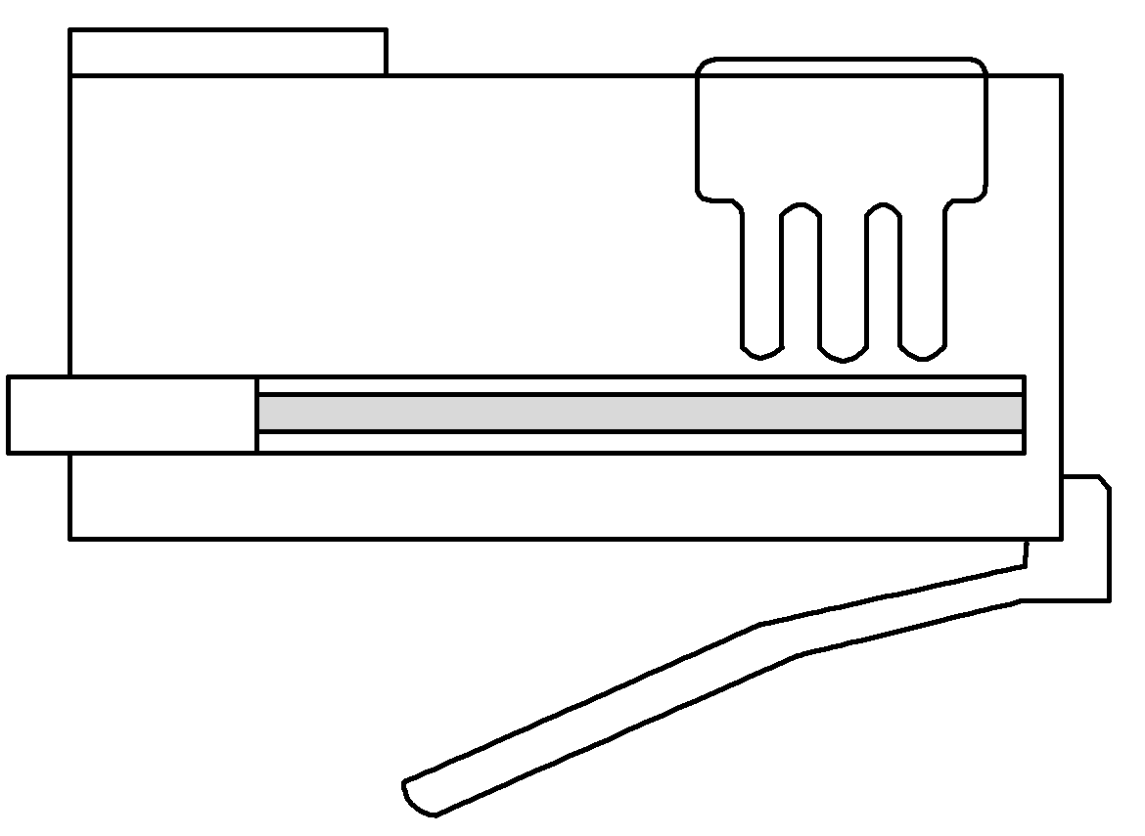
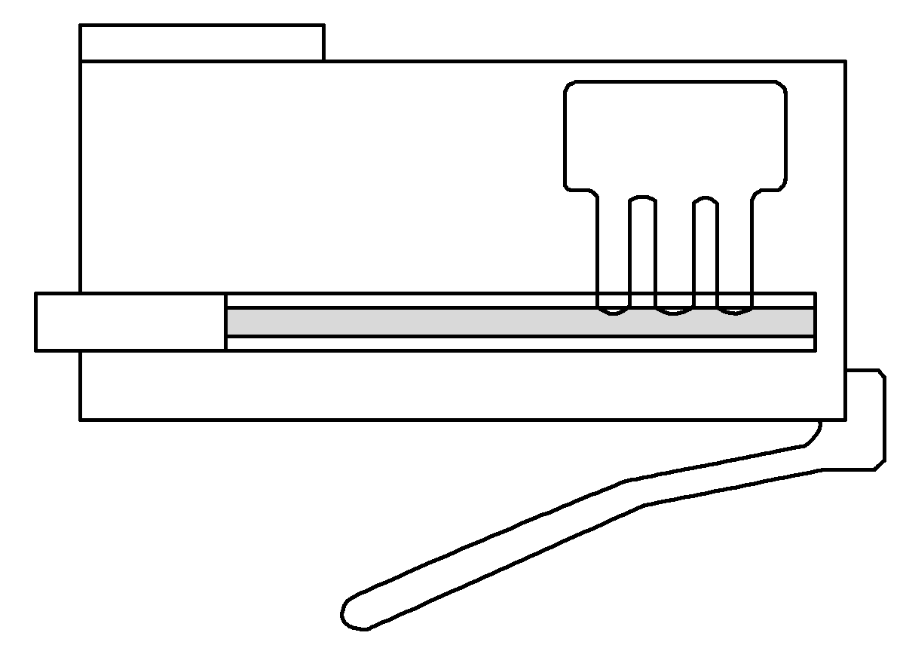
10.2.1 双绞线电缆终接的基本要求
2．RJ45水晶头端接原理
RJ45水晶头端接原理为：利用压力钳的机械压力使RJ45头中的刀片首先压破线芯护套，然后再压入铜线芯中，实现刀片与线芯的电气连接。每个RJ45头中有8个刀片，每个刀片与1个线芯连接。图10-1所示为RJ45头刀片压线前位置图，图10-2所示为RJ45头刀片压线后位置图。

Slide 6
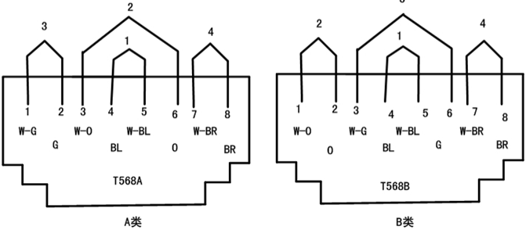
10.2.1 双绞线电缆终接的基本要求
3.双绞线电缆终接应符合下列要求
（1）终接时，每对双绞线应保持扭绞状态，电缆剥除外护套长度够端接即可，最大暴露双绞线长度为40∼50mm；扭绞松开长度对于3类电缆不应大于75mm；对于5类电缆不应大于13mm；对于6类电缆应尽量保持扭绞状态，减小扭绞松开长度。
（2）双绞线与8位模块式通用插座相连时，必须按色标和线对顺序进行卡接。插座类型、色标和编号应符合图10.3的规定。两种连接方式均可采用，但在同一布线工程中两种连接方式不应混合使用。
图10.3 8位模块式通用插座连接

Slide 7
10.2.1 双绞线电缆终接的基本要求
3.双绞线电缆终接应符合下列要求
（3）7类布线系统采用非RJ-45方式终接时，连接图应符合相关标准规定。
（4）屏蔽双绞线电缆的屏蔽层与连接器件终接处屏蔽罩应通过紧固器件可靠接触，缆线屏蔽层应与连接器件屏蔽罩360°圆周接触，接触长度不宜小于l0mm。屏蔽层不应用于受力的场合。

Slide 8
10.2.1 双绞线电缆终接的基本要求
（5）对不同的屏蔽双绞线或屏蔽电缆，屏蔽层应采用不同的端接方法。应对编织层或金属箔与汇流导线进行有效的端接。
（6）虽然电缆路由中允许转弯，但端接安装中要尽量避免不必要的转弯，绝大多数的安装要求少于3个90⁰转弯，在一个信息插座盒内允许有少数电缆的转弯及短（30cm）的盘圈。安装时避免下列情况：① 避免弯曲超过90⁰；② 避免过紧地缠绕电缆；③ 避免损伤电缆的外皮；④ 剥除外护套时避免伤及双绞线绝缘层。
（7）电缆剥除外护套后，双绞线在端接时应注意：① 避免线对发散；② 避免线对叠合紧密缠绕；③ 避免长度不同。

Slide 9
10.2.2 信息模块的端接要求
综合布线系统所用信息插座多种多样，信息插座应在内部做固定线连接。信息插座的核心是信息模块。双绞线在与信息模块连接时，必须按色标和线对顺序进行卡接。
信息模块端接原理是：利用打线钳的压力将8根线逐一压接到模块的8个接线口，同时裁剪掉多余的线头。在压接过程中刀片首先快速划破线芯绝缘护套，与铜线芯紧密接触实现刀片与线芯的电气连接，这8个刀片通过电路板与RJ45口的8个弹簧连接。RJ45配线架配线端接原理和信息模块的端接原理是一样的。
信息插座与插头的8根针状金属片具有弹性连接，且有锁定装置，一旦插入连接，很难直接拔出，必须解锁后才能顺利拔出。信息插座应具有防尘、防潮护板功能。同时信息插座出口应有明确的标记，面板应符合国标86系列标准。

Slide 10
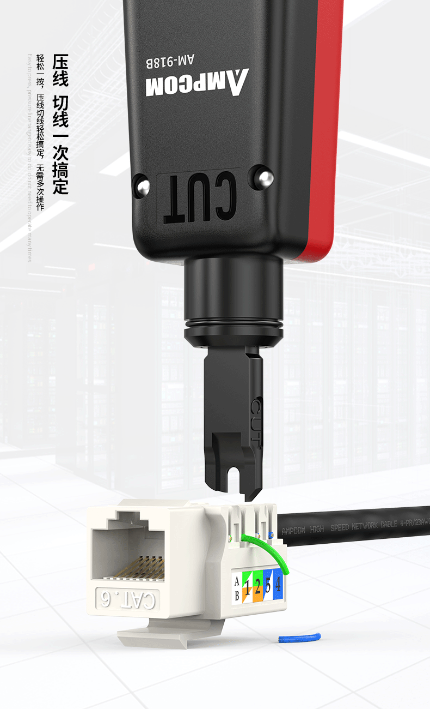
10.2.2 信息模块的端接要求
双绞线电缆与信息模块端接的施工操作方法应符合以下基本要求：
（1）双绞线与信息模块端接采用卡接方式，施工中不宜用力过猛，以免造成模块受损。连接顺序应按线缆的同一色标排列，连接后的多余线头必须清除干净，以免留有后患。
（2）线缆端接后，应进行全面测试，以保证综合布线系统正常运行。
（3）屏蔽双绞线的端接要求见10.2.1节相关内容。
（4）在终端连接时，应按线缆统一色标、线对组合和排列顺序施工连接。
（5）各种线缆（包括跳线）和接插件间必须接触良好、连接正确、标识清楚。跳线选用的类型和品种均应符合系统设计要求。

Slide 11
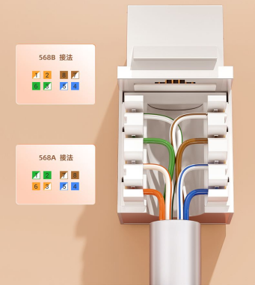
10.2.2 信息模块的端接要求
（6）双绞线与信息模块端接时，必须按色标和线对顺序进行卡接。并尽量保持线对的对绞状态。通常，线对非扭绞状态应不大于13 mm。插座类型、色标和编号有两种标准，即EIA/TIA 568A和EIA/TIA 568B，如图10-4所示。两类标准规定的线序压接顺序有所不同，通常在信息模块的侧面会有两种标准的色标标注，可以按照所选择的标准进行接线，但要注意，在同一工程中只能有一种连接方式。

Slide 12
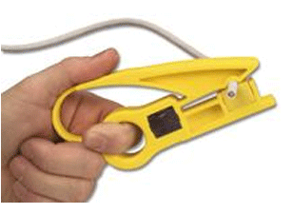
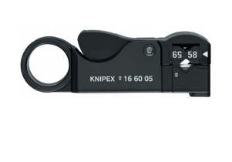
10.2.3 双绞线端接工具
图10.5 剥线器

Slide 13
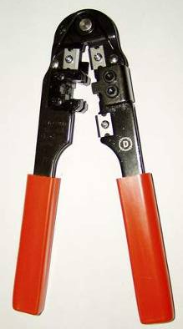
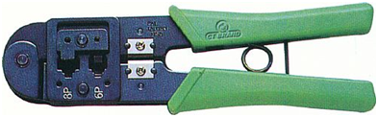
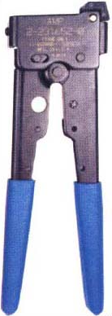
10.2.3 双绞线端接工具
图10.6 RJ-45压线钳 图10.7 双用压线钳 图10.8 AMP专用压线钳

Slide 14
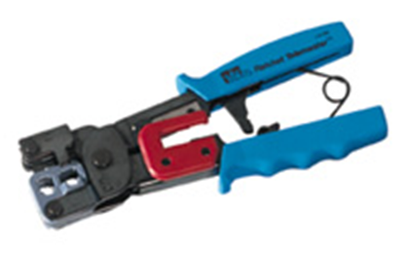
10.2.3 双绞线端接工具
图10-9 压接工具（IDEAL 30-696）

Slide 15
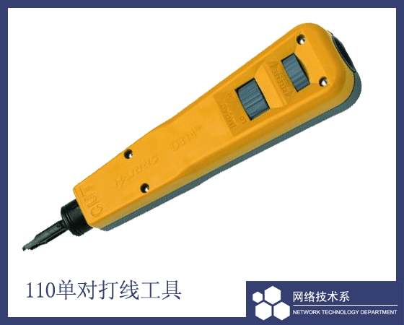
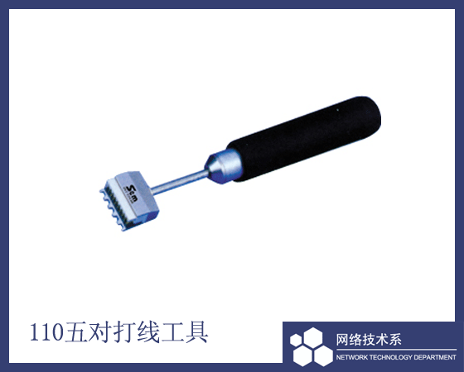
10.2.3 双绞线端接工具
图10.10 110型单线打线工具 图10.11 110型4对打线工具

Slide 16
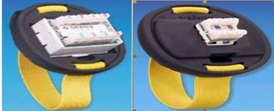
10.2.3 双绞线端接工具
图10.12 打线保护装置

Slide 17
10.3 子任务1:工作区信息模块的端接
目前，在工作区的信息插座各式各样，其中各厂家的信息模块结构有所差异，因此具体的模块压接方法各不相同，但基本原理和方法是类似的。信息模块从打线方式上分有两种：一种是传统需要手工打线的，打线时需要专门的打线工具，制作起来比较麻烦；另一种是新型的，无须手工打线，无须任何模块打线工具，只需把相应双绞线卡入相应位置，然后用手轻轻一压即可，使用起来非常方便、快捷。
从电气性能上看，信息模块有5类、5e类、6类、6A类、7类等。

Slide 18
10.3 子任务1:工作区信息模块的端接
步骤1：准备材料和工具。
在开始端接工作区的信息插座前，要一次领取半天工作需要的全部材料和工具。包括网络数据模块、电话语音模块、盖板、标记材料、剪线工具、压线工具、手掌保护器以及凳子等。
步骤2：清理和标记。
在实际工程中，新建建筑物的信息插座底盒和基建工程一起完成，然后进行传线。再之后才能安装信息模块，因此，安装前应该首先清理底盒内堆积的水泥沙浆或者垃圾，然后，将双绞线从底盒内轻轻地取出，清理表面的灰尘重新做编号标记，标记位置距离管口约6 cm～8 cm。注意，做好新标记后才能取消原来的标记。

Slide 19
10.3 子任务1:工作区信息模块的端接
步骤3：剪掉多余线头。
在穿线施工过程中，双绞线的端头进行捆扎或者缠绕，管口预留也比较长，并且双绞线的内部结构可能已经破坏，一般安装模块前都要剪掉多余部分的长度。将双绞线（6类）从信息插座底盒里抽出来，留出10 cm～12 cm长度用于压接模块或者检修，剪去多余的线。
步骤4：打线型RJ45信息模块安装。
RJ45信息模块前面插孔内有8芯线针触点分别对应着双绞线的8根线；后部两边分列各4个打线柱，外壳为聚碳酸酯材料，打线柱内嵌有连接各线针的金属夹子；有通用线序色标清晰注于模块两侧面上，分两排。A排表示T586 A线序模式，B排表示T586 B线序模式。具体的制作步骤如下：

Slide 20
10.3 子任务1:工作区信息模块的端接
（1）用剥线工具或压线钳的刀具在离线头4 cm～5 cm长左右将双绞线的外包皮剥去，如图10-13所示。
（2）剪去护套内的撕裂带。在双绞线的护套内，有一根撕裂带。在用剪刀在护套边沿上垂直剪一个缺口后，可以使用撕裂带斯开护套，如没有可省去。把剥开双绞线线芯按线对分开，但先不要拆开各线对，只有在将相应线对预先压入打线柱时才拆开，如图10-14所示。

Slide 21
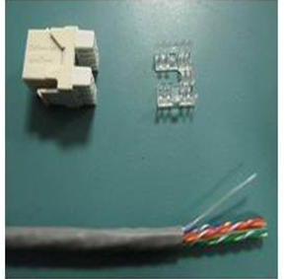
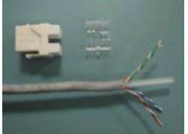
10.3 子任务1:工作区信息模块的端接
图10.13 剥除线缆外护套 图10.14 剪去撕裂带

Slide 22
10.3 子任务1:工作区信息模块的端接
（3）剪去十字骨架（六类非屏蔽双绞线使用）。端接6类带十字骨架的非屏蔽双绞线之前，应贴着护套剪去4对双绞线芯线中间的十字骨架。在剪线时，应注意不得损伤芯线（包括铜芯和绝缘层），如图10-15所示。
（4）确定双绞线的芯线位置。将双绞线平放在模块中间的走线槽上方（注意：是平行于走线槽，不是垂直于走线槽），旋转双绞线，使靠近模块走线槽底的两对芯线的颜色与模块上最靠近护套的两对IDC色标一致（不可交叉）。如果无法做到一致，可将模块掉转180°后再试，如图10-16所示。
（5）双绞线放入模块走线槽内。在确定双绞线芯线位置后，将双绞线平行放在模块中间的走线槽内，其护套边沿与模块的边沿基本对齐（可略深入模块内）。

Slide 23
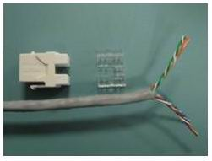
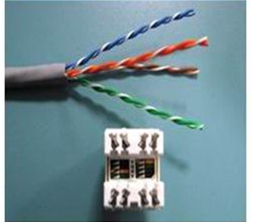
10.3 子任务1:工作区信息模块的端接
图10.15 剪去十字骨架 图10.16确定双绞线的芯线位置

Slide 24
10.3 子任务1:工作区信息模块的端接
（6）将靠近护套边沿的两对线卡入打线槽内。由于靠近护套的两对打线槽与双绞线底部的两对线平行，因此可以将这两对线自然向外分，然后根据色谱用手压入打线槽。注意：尽量不改变芯线原有的绞距，如图10-17所示。
（7）将远离护套边沿的两对线卡如打线槽内。前两对线刚好在护套边，因此基本上不需要考虑绞距。这两对线将远离护套，因此需将它自然的理直后，放到对应的打线槽旁（保持离开护套后的绞距不改变），然后根据色谱用手压入打线槽。注意：如果为了保证色谱而被迫改变绞距时，应将芯线多绞一下，再盖上模块盖而不是让它散开，如图10-18所示。

Slide 25
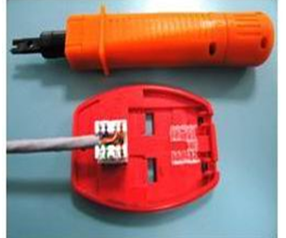
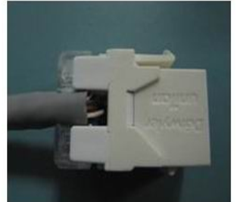
10.3 子任务1:工作区信息模块的端接
图10.17 将4对线打入打线槽内 图10.18 盖上模块盖

Slide 26
10.3 子任务1:工作区信息模块的端接
（8）将8芯线全部打入打线槽。在芯线全部用手压入对应的打线槽后，使用1对打线工具（将附带的剪刀启用）将每根芯线打入模块的打线槽，在听到“喀哒”声后可以认为芯线已经打到位。此时，附带的剪刀将芯线的外侧多余部分自动切除，如图10-19所示。
（9）盖上模块盖。在全部端接结束前，将模块上盖中的线槽缺口对准双绞线的护套边沿，用手指压入模块。此时，双绞线与模块中的走线槽方向平行，如果要将双绞线与模块中的走线槽方向垂直，则可以将双绞线弯曲90°后从上盖中间的线槽中出线，如图10-20所示。

Slide 27
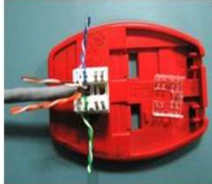
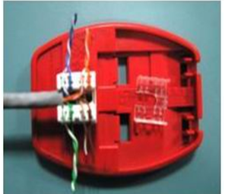
10.3 子任务1:工作区信息模块的端接
图10.19 将近两对线卡入打线槽内 图10.20 将远两对线卡入打线槽内

Slide 28
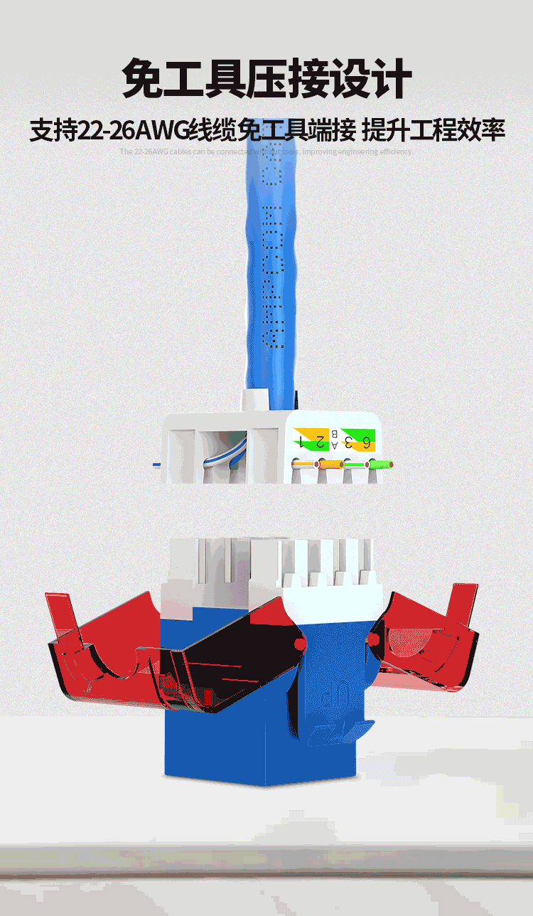
10.3 子任务1:工作区信息模块的端接
免打线型RJ45信息模块的设计无需使用打线工具而准确快速地完成端接，模块内没有打线柱，而是在模块的里面有两排各四个的金属夹子，而扣锁机构集成在扣锁帽里，色标也标注在扣锁帽后端，端接时，用剪刀裁出约4 cm的线，按色标将线芯放进相应的槽位，扣上，再用钳子压一下扣锁帽即可（有些可以用手压下，并锁定）。扣锁帽确保铜线全部端接并防止滑动，扣锁帽多为透明，以方便观察线与金属夹子的咬合情况，如图10-21所示。

Slide 29
10.3 子任务1:工作区信息模块的端接
步骤5：信息模块的安装。
下面以SHIP（一舟）信息插座安装为例，介绍信息模块的安装步骤。
（1）将已端接好的信息模块卡接在插座面板槽位内，如图10-22所示。
（2）将已卡接了模块的面板与暗埋在墙内的底盒接合在一起，如图10-23所示。如果双口面板上有网络和电话插口标记时，按照标记口位置安装。如果双口面板上没有标记时，宜将网络模块安装在左边，电话模块安装在右边，并且在面板表面做好标记。
（3）用螺丝将插座面板固定在底盒上。
（4）在插座面板上安装标签条。信息插座的标识必须与配线架的相应端口一致。

Slide 30
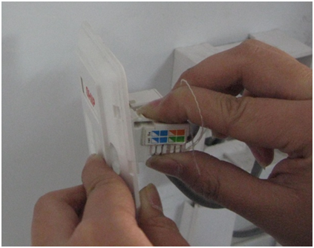
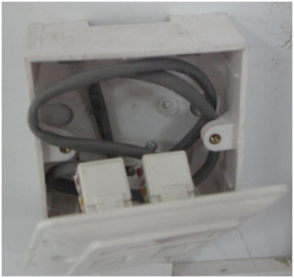
10.3 子任务1:工作区信息模块的端接

Slide 31
10.4 子任务2：双绞线跳线现场制作方法
在综合布线施工中，双绞线与RJ45连接器终接可以制作双绞线跳线，双绞线跳线就是在一段双绞线的两端终接了RJ45水晶头。双绞线跳线用在设备间、电信间的配线架的跳接，或在工作区将用户终端连接到信息点上。
目前综合布线系统中选用的双绞线电缆绝大多数为5e类和6类双绞线，相应的RJ45水晶头也分5e类和6类。6类线缆的外径要比一般的5类线粗，在施工安装方面，6类比5e类难度也要大很多。下面分别介绍5e类和6类双绞线跳线的制作方法。

Slide 32
10.4.1 5e类双绞线跳线现场制作
步骤1：剥除电缆的外护套长度必须规范。
电缆剥除外护套不得随意，应按规范要求，5e类电缆不被剥除护套的操作长度不宜少于13 mm，即由圆形截面的电缆护套转变为扁平行截面的电缆护套，其总长度不少于13 mm；适用于便于连接的扭绞导线的长度（即被剥除电缆护套的长度）不宜少于20 mm，如图10-24所示。
有一些双绞线电缆上含有一条柔软的尼龙绳，如果在剥除双绞线的外皮时，觉得裸露出的部分太短，而不利于制作RJ45接头时，可以紧握双绞线的外皮，再捏住尼龙线往外皮的下方剥开，就可以得到较长的裸露线。

Slide 33
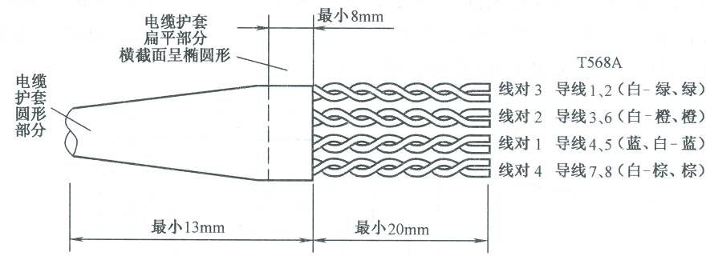
10.4.1 5e类双绞线跳线现场制作
图10.24 双绞线电缆线对排列顺序（T568A）

Slide 34
10.4.1 5e类双绞线跳线现场制作
步骤2：裸露部分导线正确定位和固定。
根据所选定的线对连接顺序，按标准规定进行排列。如选定采用EIA/TIA568 B的线对连接顺序，应依次将线对2、线对3、线对1、线对4，分别对应于RJ45连接头端接的簧片1和2、3和6、4和5、7和8。务必要正确对准、认真核查无误。为了防止电缆移动或弯曲、接头产生扭动移位时，使电缆护套内的导线位置发生变化或互相挤压改变相对平衡的位置。根据施工经验，首先将电缆被剥除护套的裸露导线，按规定的平行排列顺序予以定位。其次，采用固定线对排列顺序，使缆线随受力弯曲或扭转，也难以变动所在的相对位置，其方法是将电缆长度最少8 mm不剥除护套部分，由圆形做成扁平形状的缆线，其横截面形成椭圆形，如图10-24所示。如果用户选择EIA/TIA568 A连接方式，只需将线对2和线对3的位置互相对调，其他线对位置不变。

Slide 35
10.4.1 5e类双绞线跳线现场制作
步骤3：整理裸露导线、排列顺序。
将裸露的电缆线对的扭绞部分导线松开，使导线互相平行，按正确的定位顺序排列，以便于与对应的连接端子终接，其中导线6跨越导线4和5，跨越导线4和5的地方距离缆线护套的边缘不应超过4 mm，其他导线之间不应有交叉现象，且要求护套内导线的相对位置保持原状和扭绞长度不变化，更不应松开移位，以免影响缆线的传输性能。对裸露的导线，长度宜为14 mm，从导线端头开始的一段长度最少为10±1 mm。导线的端头截面应修齐平整，不应有毛刺或参差不齐的现象，应用压线钳的剪线端口将导线剪齐，如图10-25所示。

Slide 36
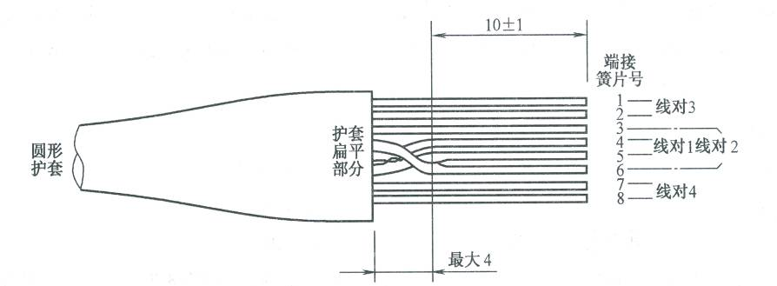
10.4.1 5e类双绞线跳线现场制作
图10.25电缆在连接前线对排列

Slide 37
10.4.1 5e类双绞线跳线现场制作
步骤4：电缆导线插入插头完成连接。
首先将整理好的电缆端头（包括裸露的导线部分）正确平直地插入RJ45连接头中，应将导线直插到连接头的前端最前部位（或称最低部位）。要求电缆未剥除护套的扁平部分，从连接头的后端一直伸插到超过预张力释放块处，且将它包含在内。电缆未剥除护套部分在连接头后面的露出长度最少为6 mm。连接安装后的插头情况需要检查，如图10-26所示。
步骤5：用压线钳压实RJ45连接头。
步骤6：重复步骤2到步骤5，再制作另一端的RJ45接头。
因为工作站与集线器之间是直接对接，所以另一端RJ45接头的引脚接法完全一样。完成后的连接线两端的RJ45接头无论引脚和颜色都完全一样，这种连接方法适用于工作站与集线器之间的连接。

Slide 38
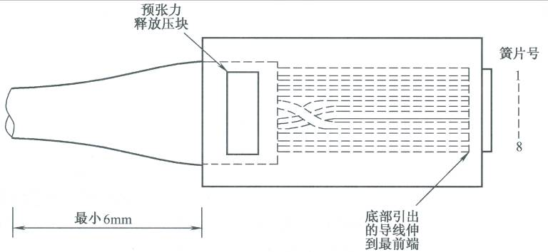
10.4.1 5e类双绞线跳线现场制作
图10.26电缆在连接前线对排列

Slide 39
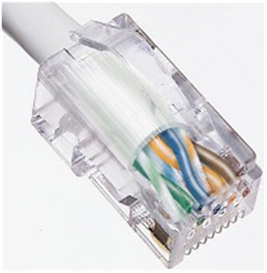
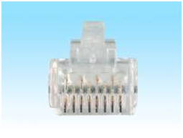
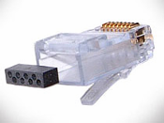
10.4.2 6类双绞线跳线现场制作
6类RJ-45插头（双排） 分体式6类水晶头

Slide 40

10.4.2 6类双绞线跳线现场制作

Slide 41
10.4.2 6类双绞线跳线现场制作
步骤1：剥除电缆外护套。
步骤2：去掉中间的芯（十字骨架），不要把芯直接剪到根部，这样可以使卡槽更容易插到水晶头的根部，如图10-27所示。
步骤3：将分线器（Sled，宽度为4 mm）套入线对，使4个线对各就各位、互不缠绕，并可以有效控制了剥线长度L的值，如图10-28所示。
步骤4：按照标准排列线对，并将每根线轻轻捋直，如图10-29所示。

Slide 42
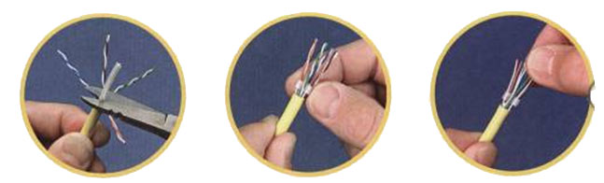
10.4.2 6类双绞线跳线现场制作
图10.27 剪掉十字骨架 图10.28 将分线器套入线对 图10.29 将每根线轻轻捋直

Slide 43
10.4.2 6类双绞线跳线现场制作
步骤5：将插件（Liner）套入各线序，如图10-30所示。
步骤6：将裸露出的双绞线用剪刀剪下只剩约14 mm的长度，如图10-31所示。
步骤7：插入RJ45水晶头，注意一定要插到底，如图10-32所示。正确的压接位置如图10-33所示。
步骤8：用RJ45压线钳进行压接，完成RJ-45水晶头的制作。

Slide 44
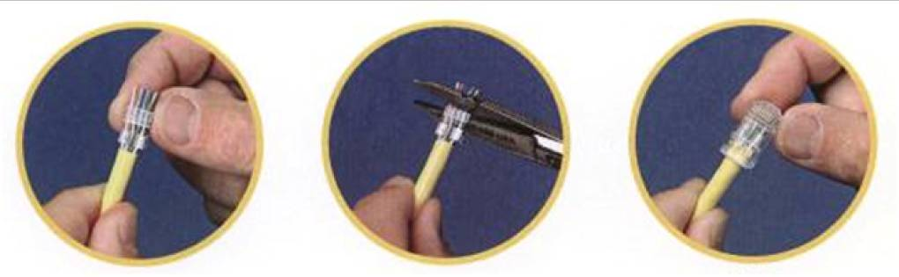
10.4.2 6类双绞线跳线现场制作
图10.30 将插件套入各线对 图10.31 剪掉多余的双绞线 图10.32 插入RJ-45水晶头

Slide 45
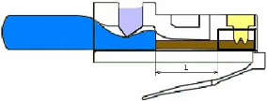
10.4.2 6类双绞线跳线现场制作
正确的压接位置
图10.33 双绞线正确的压接位置

Slide 46
习题
二、思考题
1．列出常用3种双绞线电缆端接工具。并指出其适用场合。
2．简述双绞线电缆终接的基本要求。
3．简述信息模块的端接要求。
4．简述5e类双绞线跳线的制作步骤。
5．比较5e和6类双绞线跳线制作的要求有何不同。
三、实训题
1．制作5e类双绞线直通线跳线、交叉线各一条。
2．制作6类双绞线直通线跳线、交叉线各一条。
3．将5e类双绞线端接在5e类信息模块上并安装到信息面板。
4．将6类双绞线端接在6类信息模块上并安装到信息面板。

